Slide 1
Педагогическая находка «White stripe»
МБДОУ Ярцевский детский сад № 3
с. Ярцево
Енисейский район
Мерзлякова Мария Александровна

Slide 2
ПОЛОЖЕНИЯ ФГОС ДО
лежащие в основе педагогической находки.
3.1. …Условия реализации Программы должны обеспечивать полноценное развитие личности детей во всех образовательных областях, а именно: в сферах социально-коммуникативного, познавательного, речевого, художественно-эстетического и физического развития личности детей на фоне их эмоционального благополучия и положительного отношения к миру, к себе и другим людям.
3.2.1 Для успешной реализации Программы должны быть обеспечены следующие психолого-педагогические условия:
- поддержка инициативы и самостоятельности детей в специфических для них видах деятельности;
- возможность выбора детьми материалов, видов активности, участников совместной деятельности и общения;
- поддержка родителей (законных представителей) в воспитании детей, охране и укреплении их здоровья, вовлечение семей непосредственно в образовательную деятельность. И др.

Slide 3
Цель:
Создание условий для развития детей дошкольного возраста, посредством внедрения «White stripe» в образовательный процесс ДОУ.
Проанализировать методическую литературу, ресурсы интернета, для выявления направлений дальнейшей работы с «White stripe»;
Подготовить материал для работы с детьми (закупить оборудование, разработать для каждого ребенка «White stripe», подготовить дидактический материал)
Способствовать проявлению инициативы и самостоятельности у дошкольников при использовании «White stripe» как в образовательном процессе, так и в свободной деятельности.
Включить дошкольников в процесс создания новых способов применения данной педагогической находки.

Slide 4
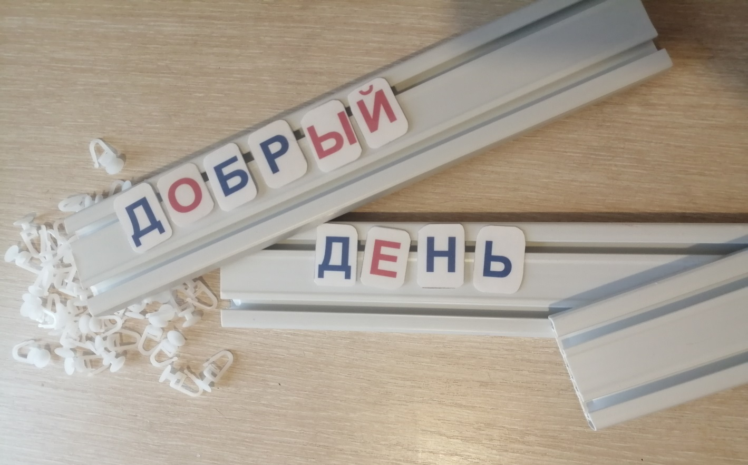
«White stripe»

Slide 5
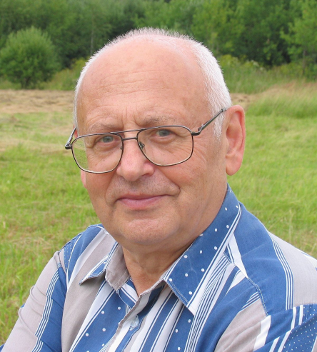
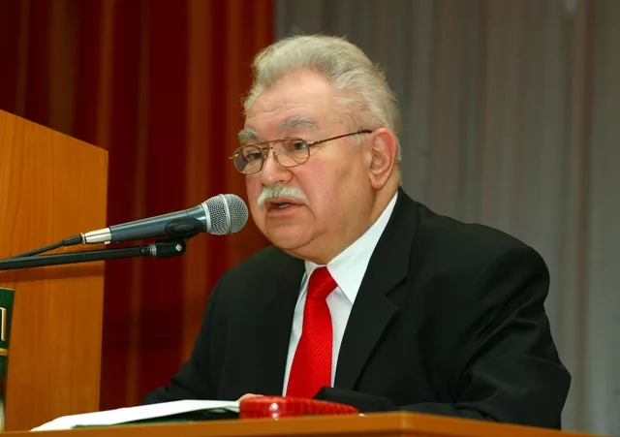
Полонский Валентин Михайлович
Доктор педагогических наук, профессор, член-корреспондент Российской академии образования
Нововведение (инновация) - комплексный процесс создания, распространения, внедрения и использования нового практического средства.
Поташник Марк Матусович
Доктор педагогических наук, профессор, академик
Нововведение - целенаправленное изменение, вносящее в среду внедрения новые стабильные элементы (новшества, вызывающие переход системы из одного состояния в другое)

Slide 6
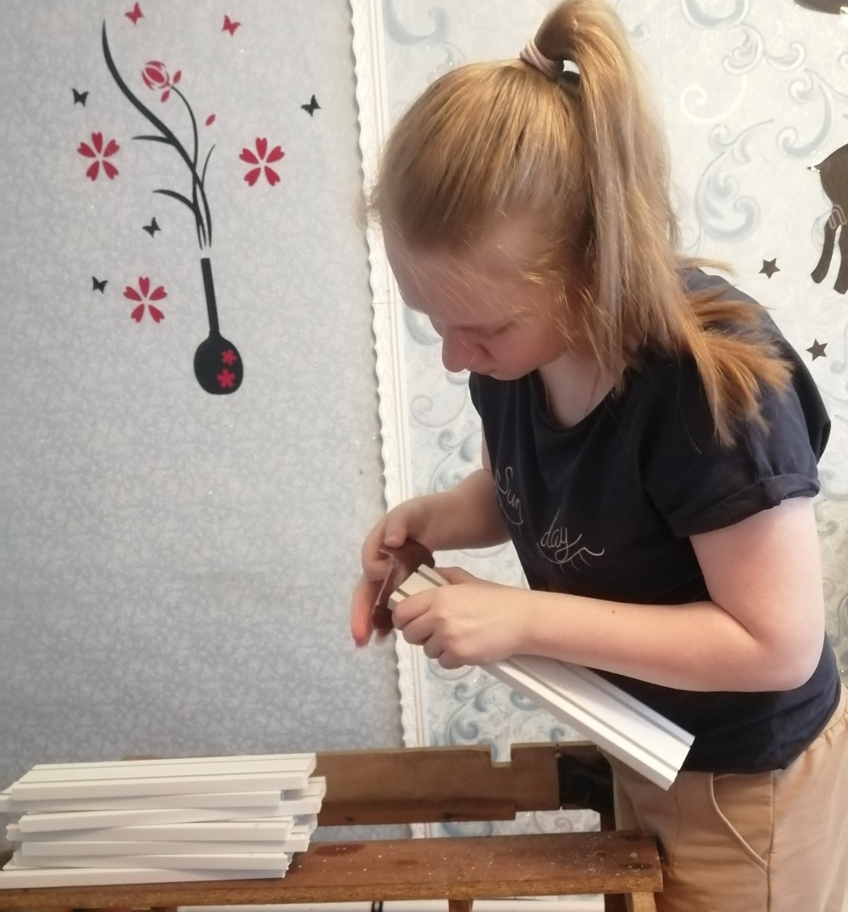
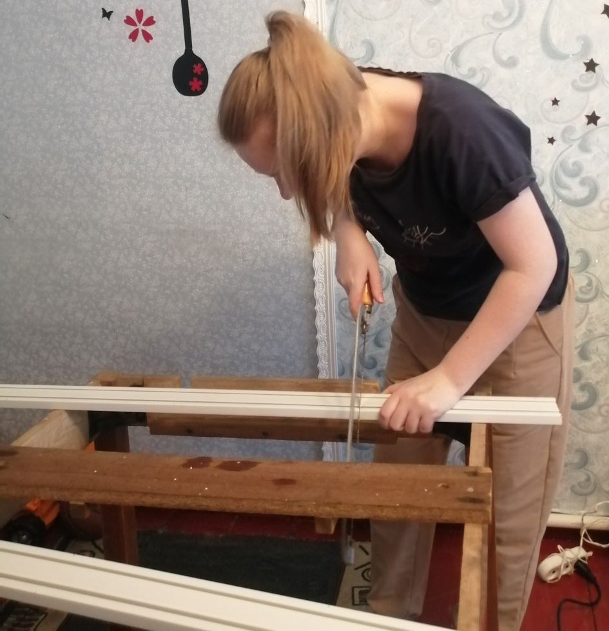
Для безопасности, углы шлифовала
наждачной бумагой
«White stripe» на каждого ребенка

Slide 7
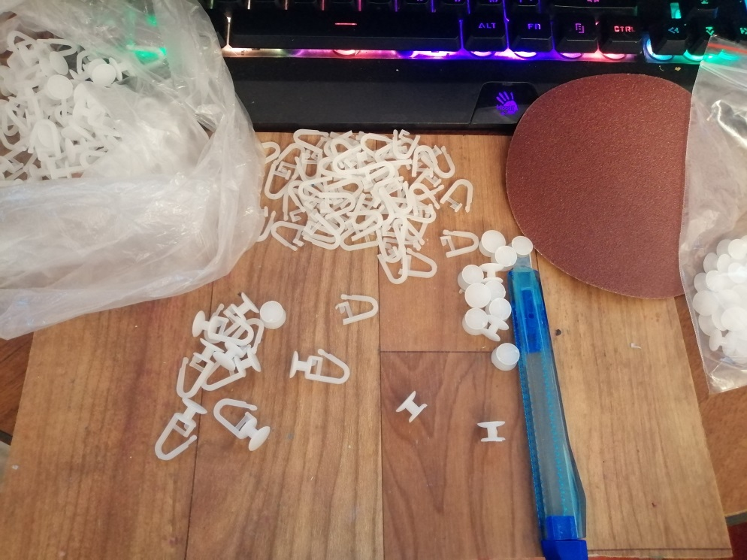
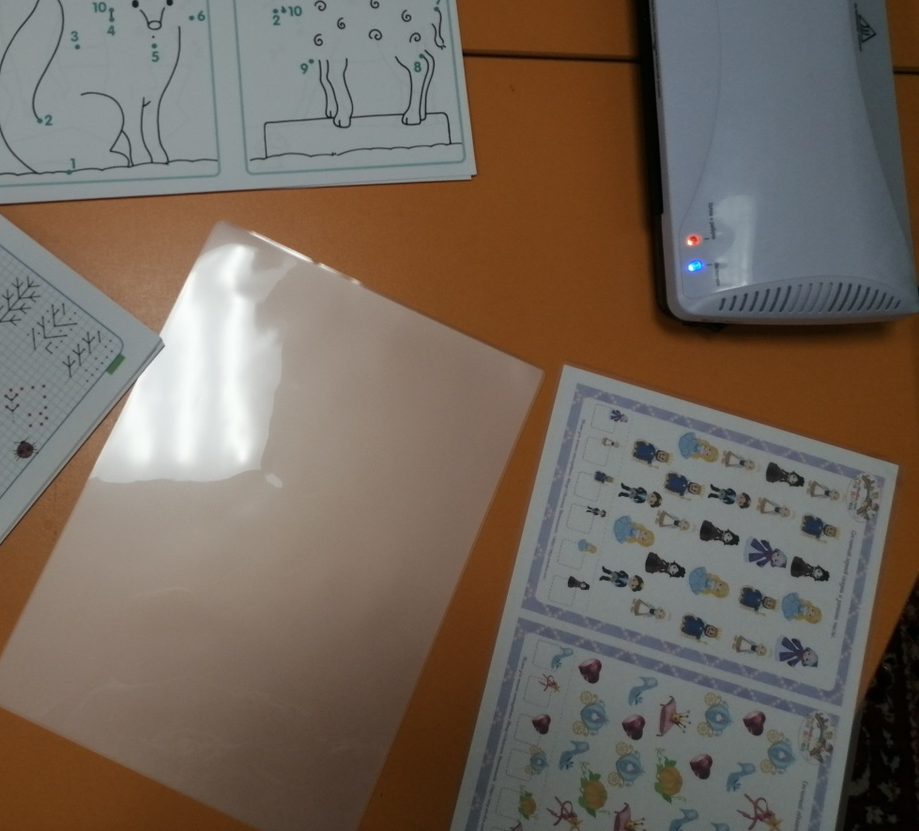
Более 1000 крючков было обработано
Для создания наглядного материала, использую ламинатор,
пленку для ламинирования

Slide 8
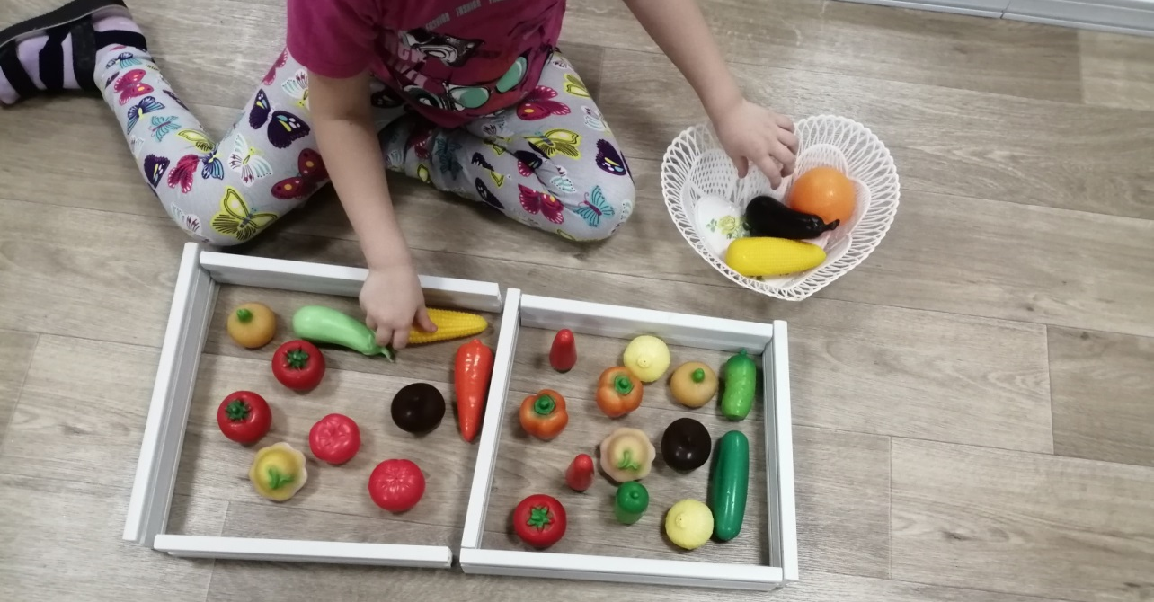
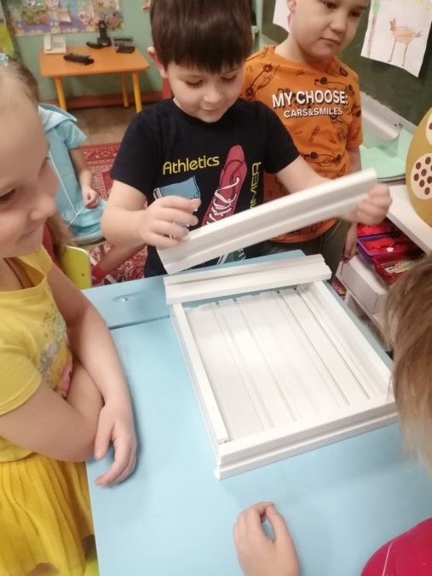
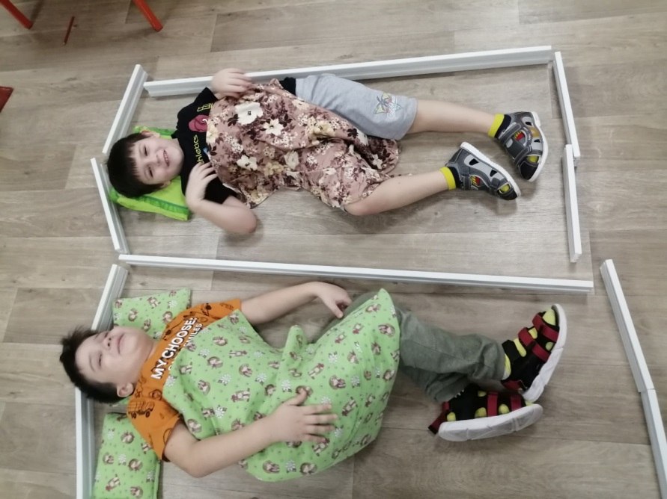
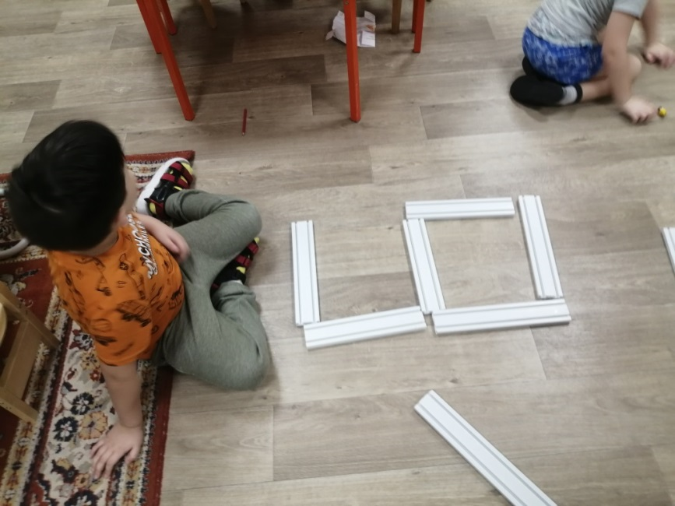
Первый день

Slide 9
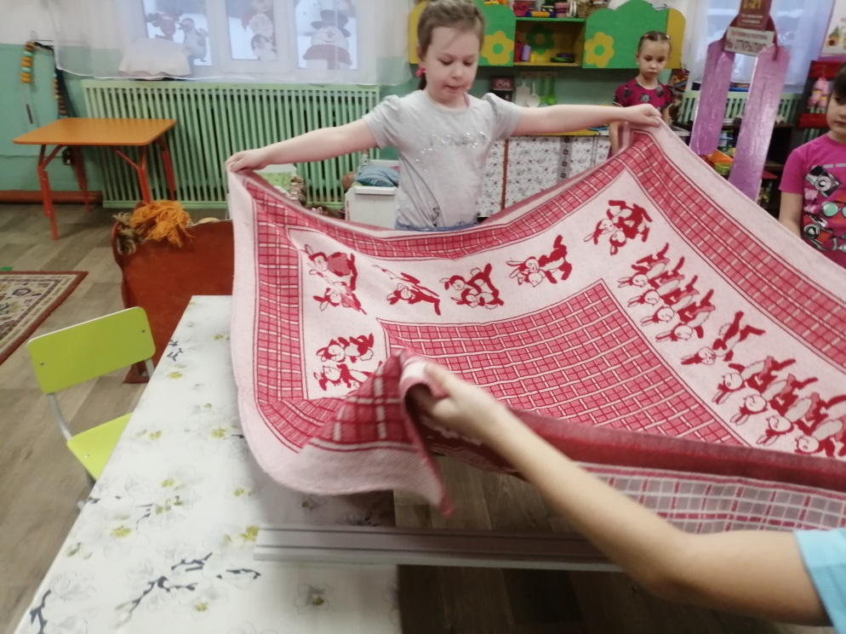
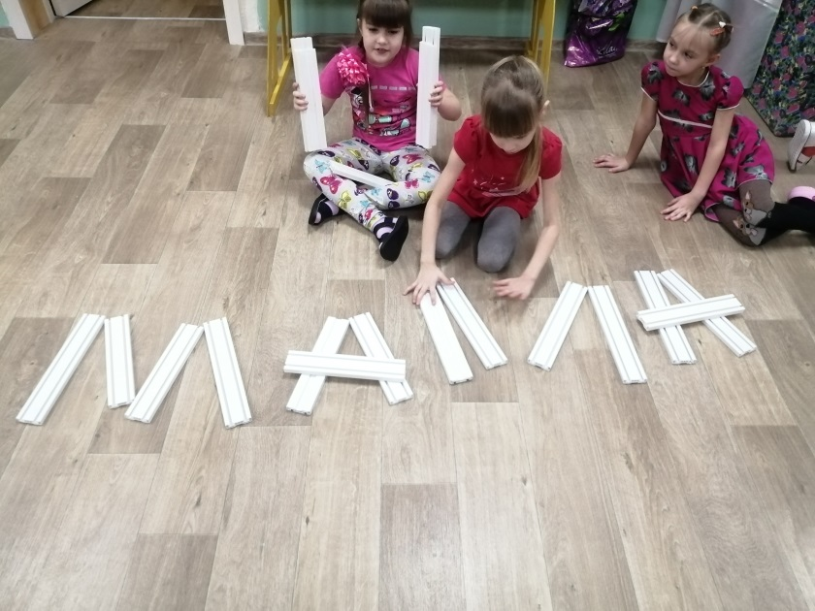
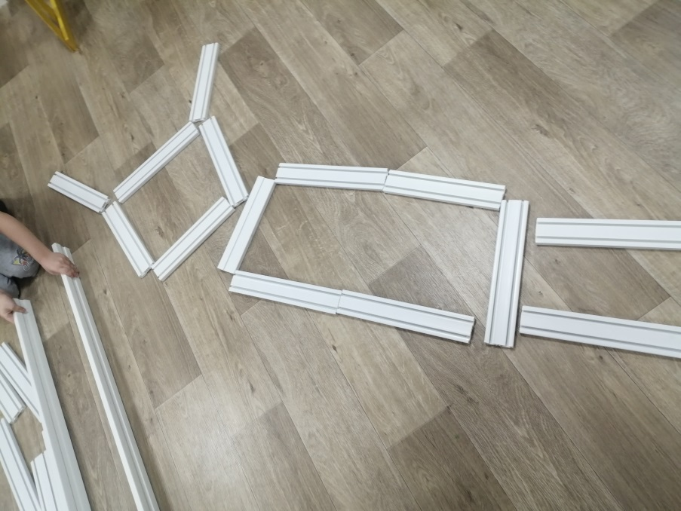

Slide 10
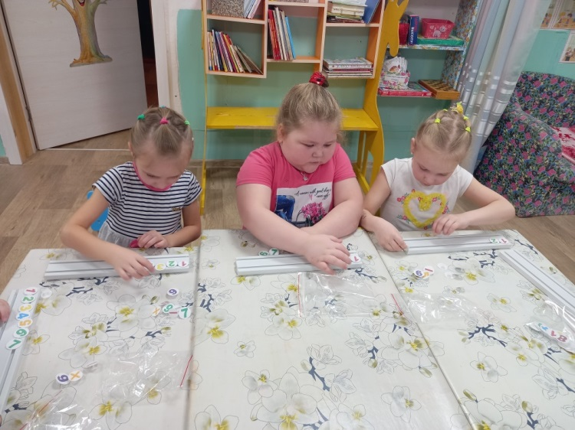
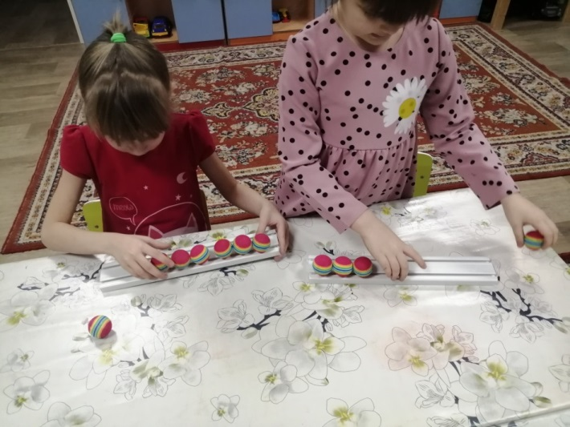
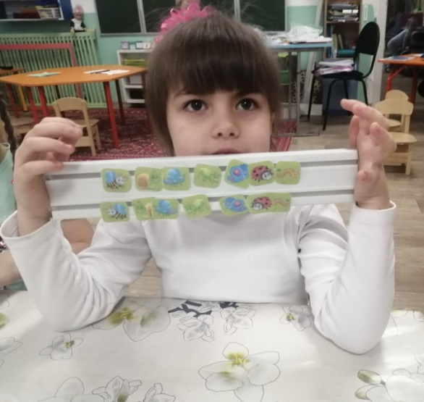
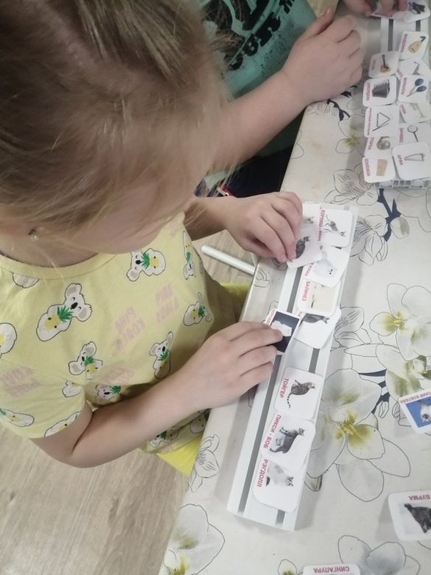

Slide 11
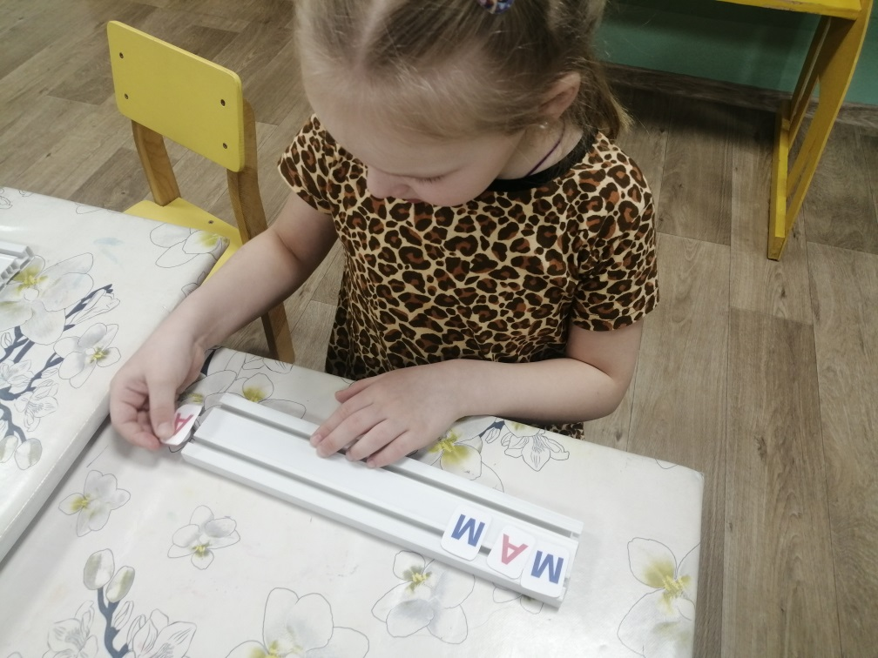
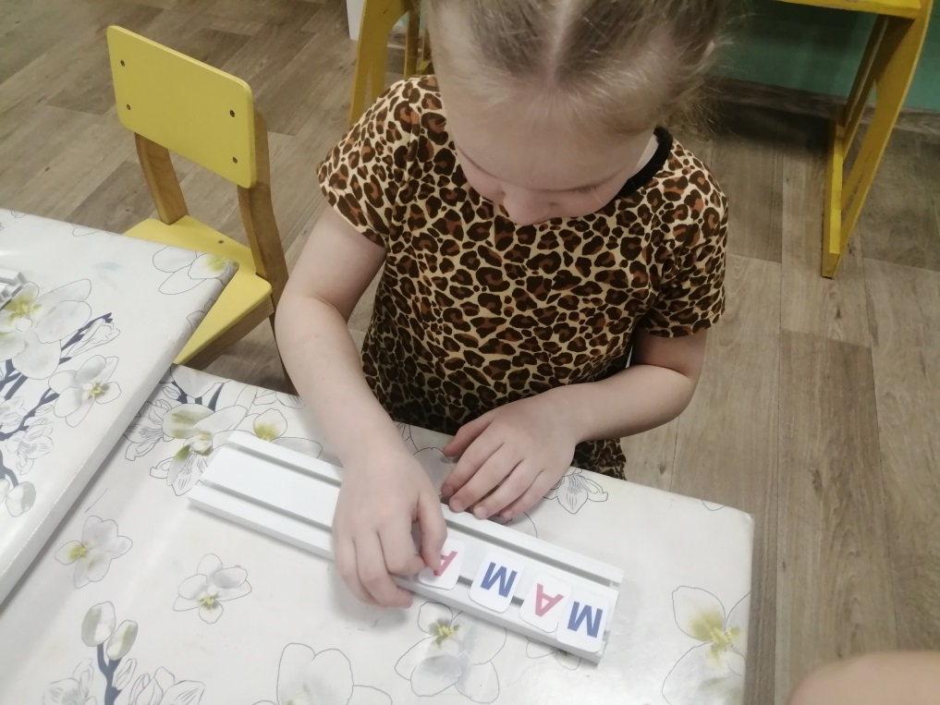
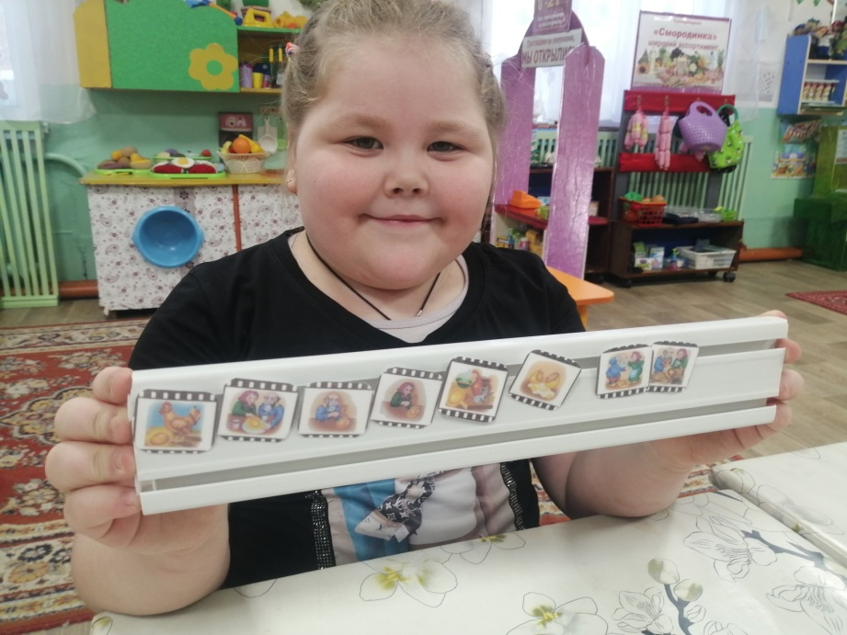
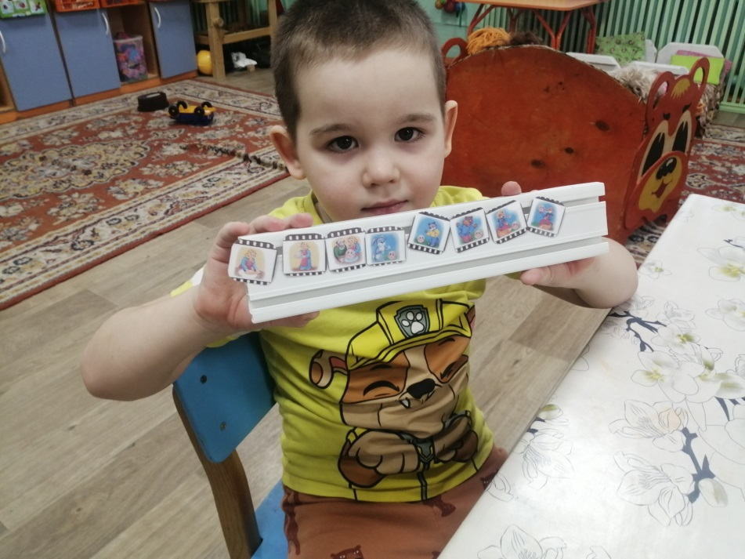

Slide 12
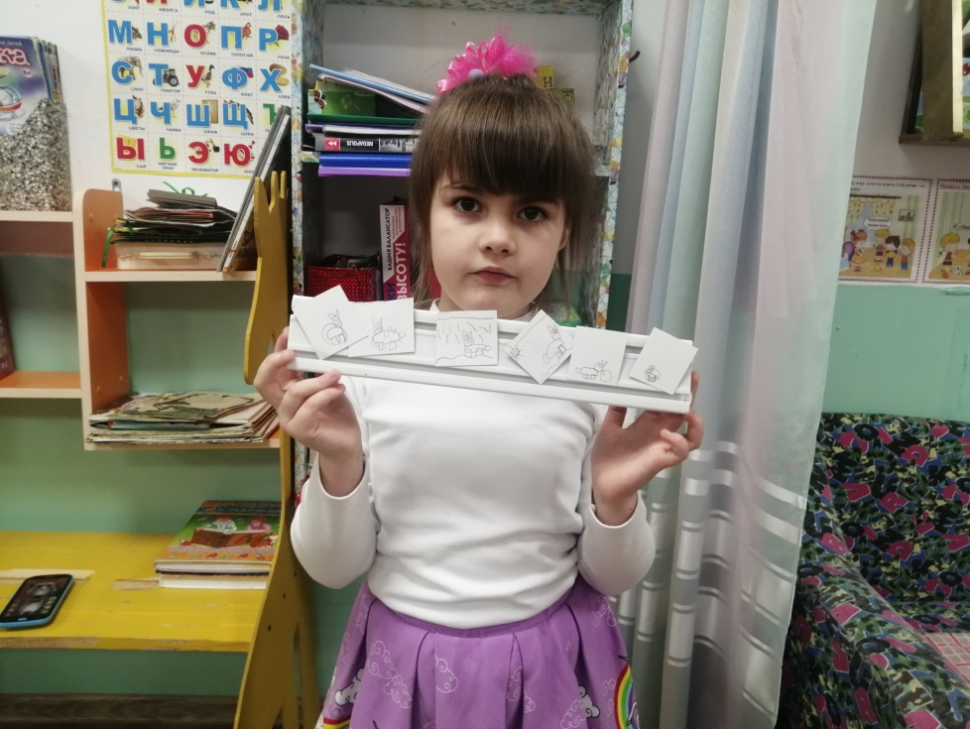
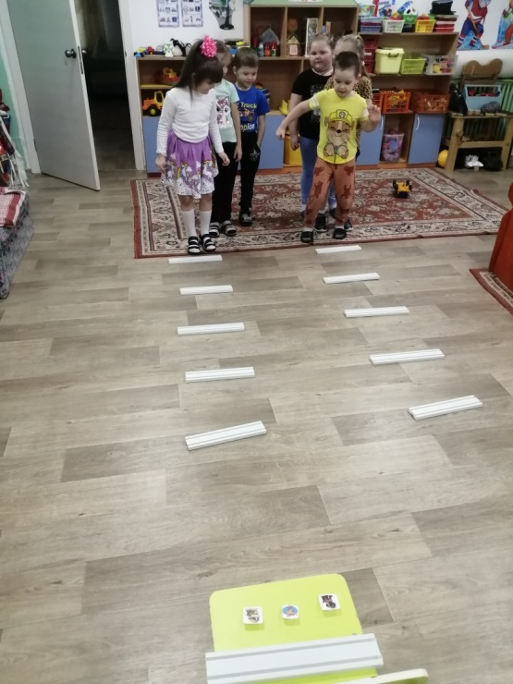
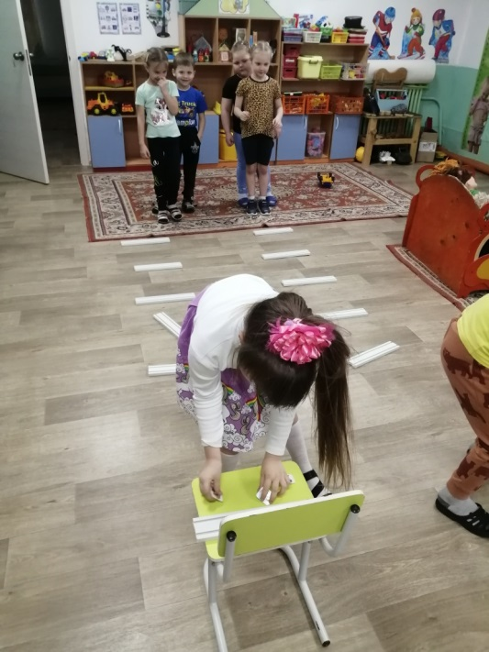
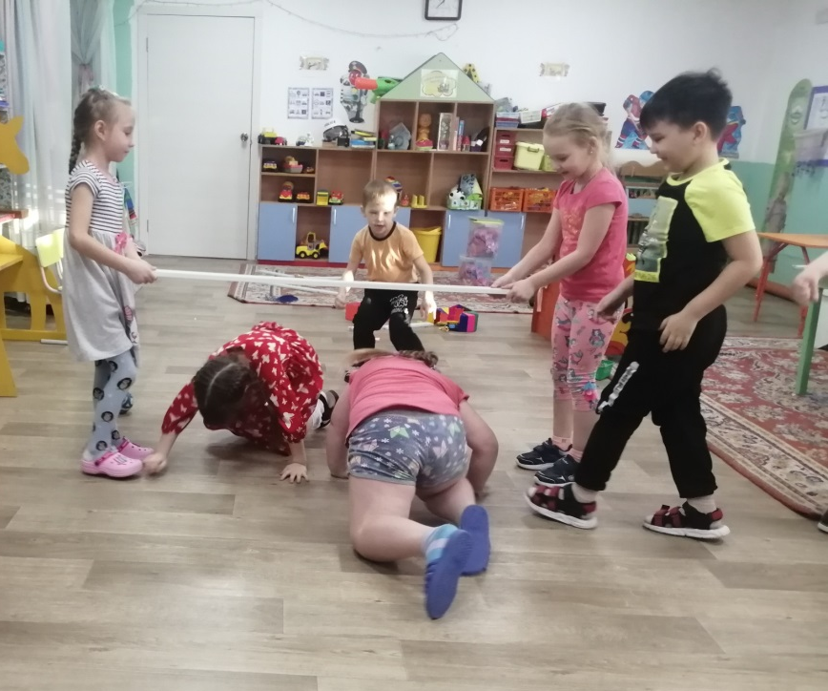

Slide 13
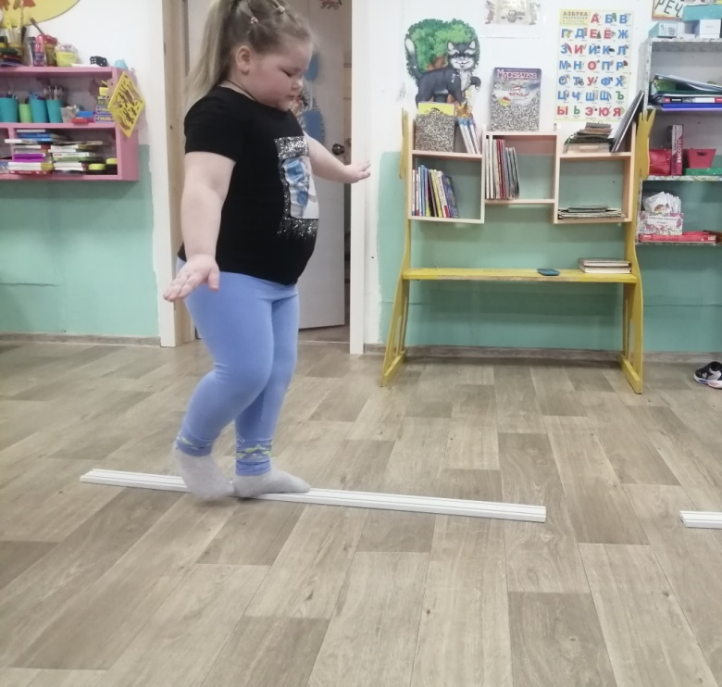
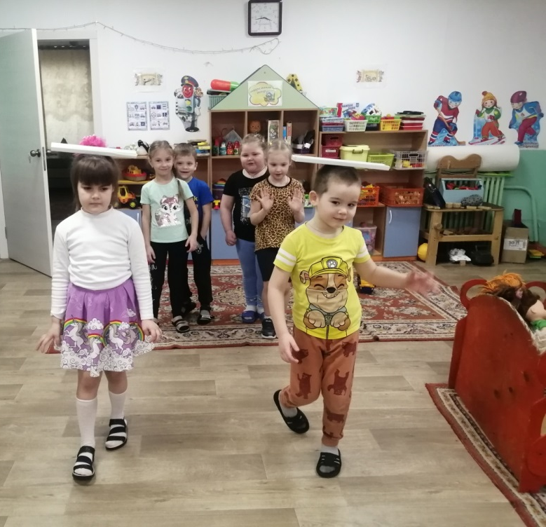
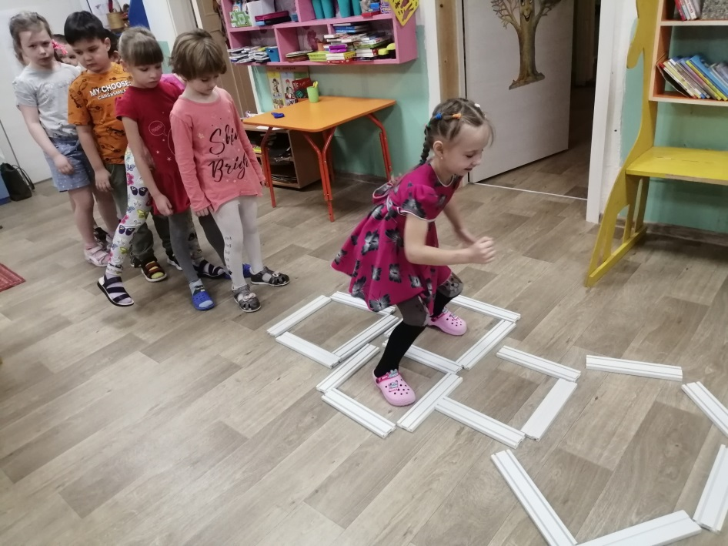

Slide 14
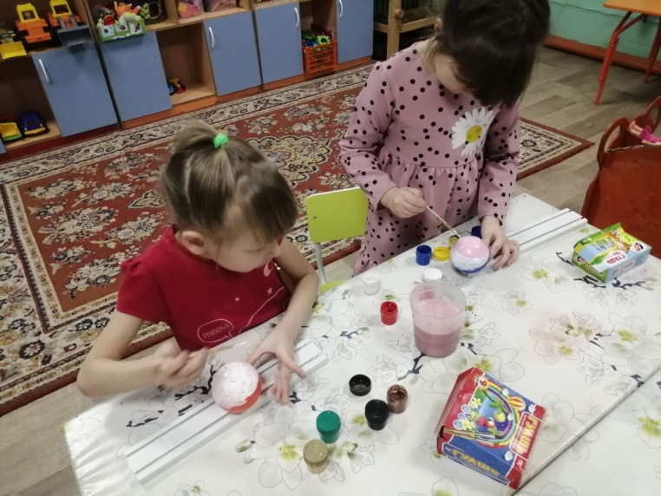
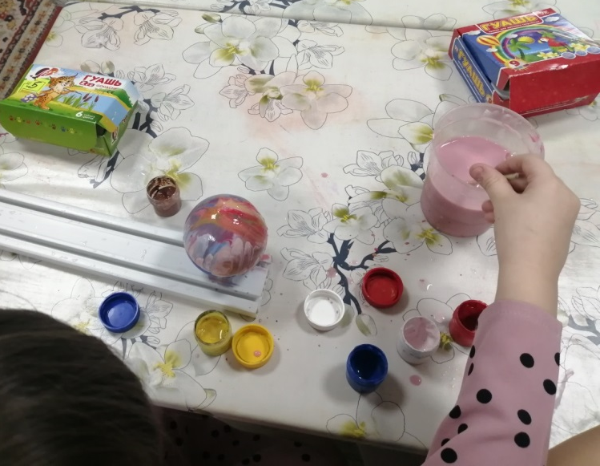
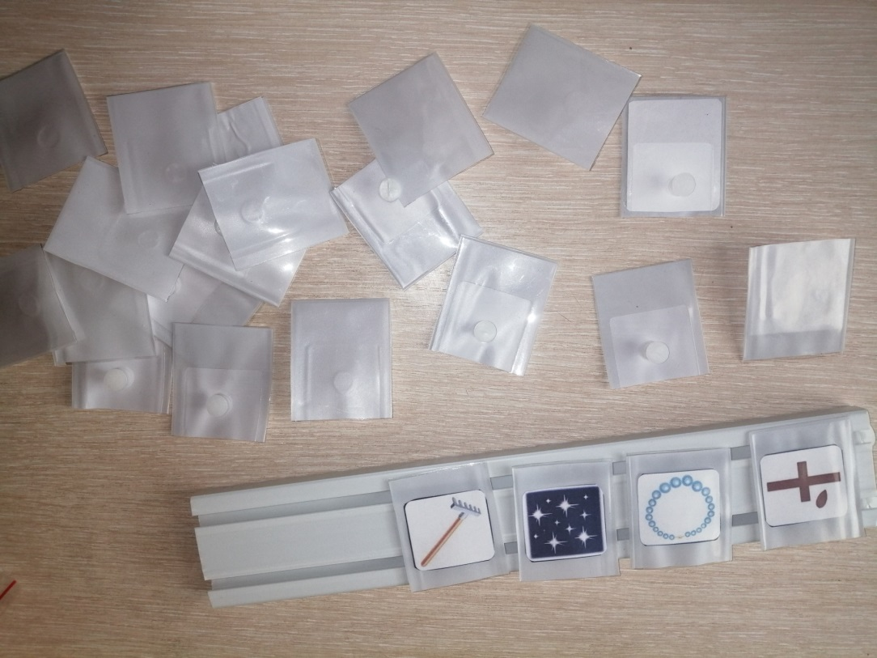
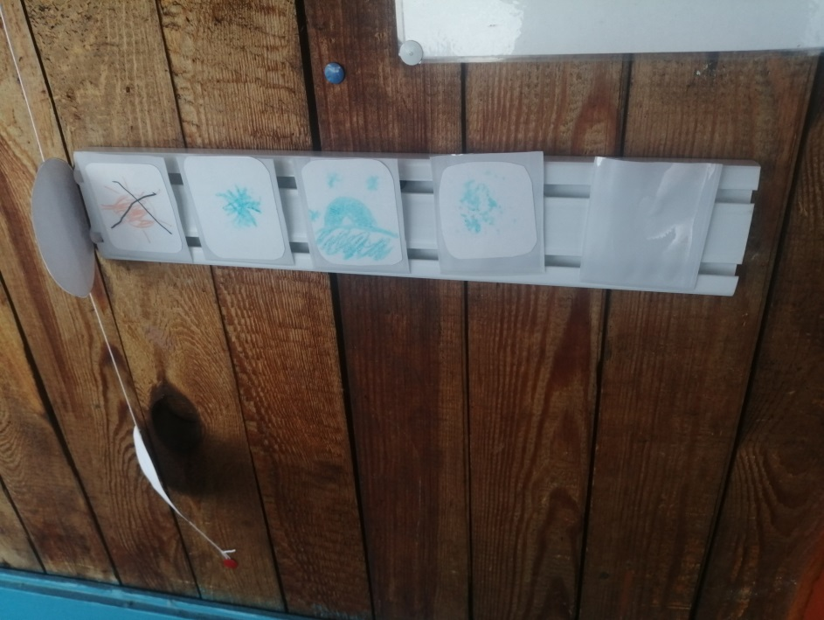

Slide 15
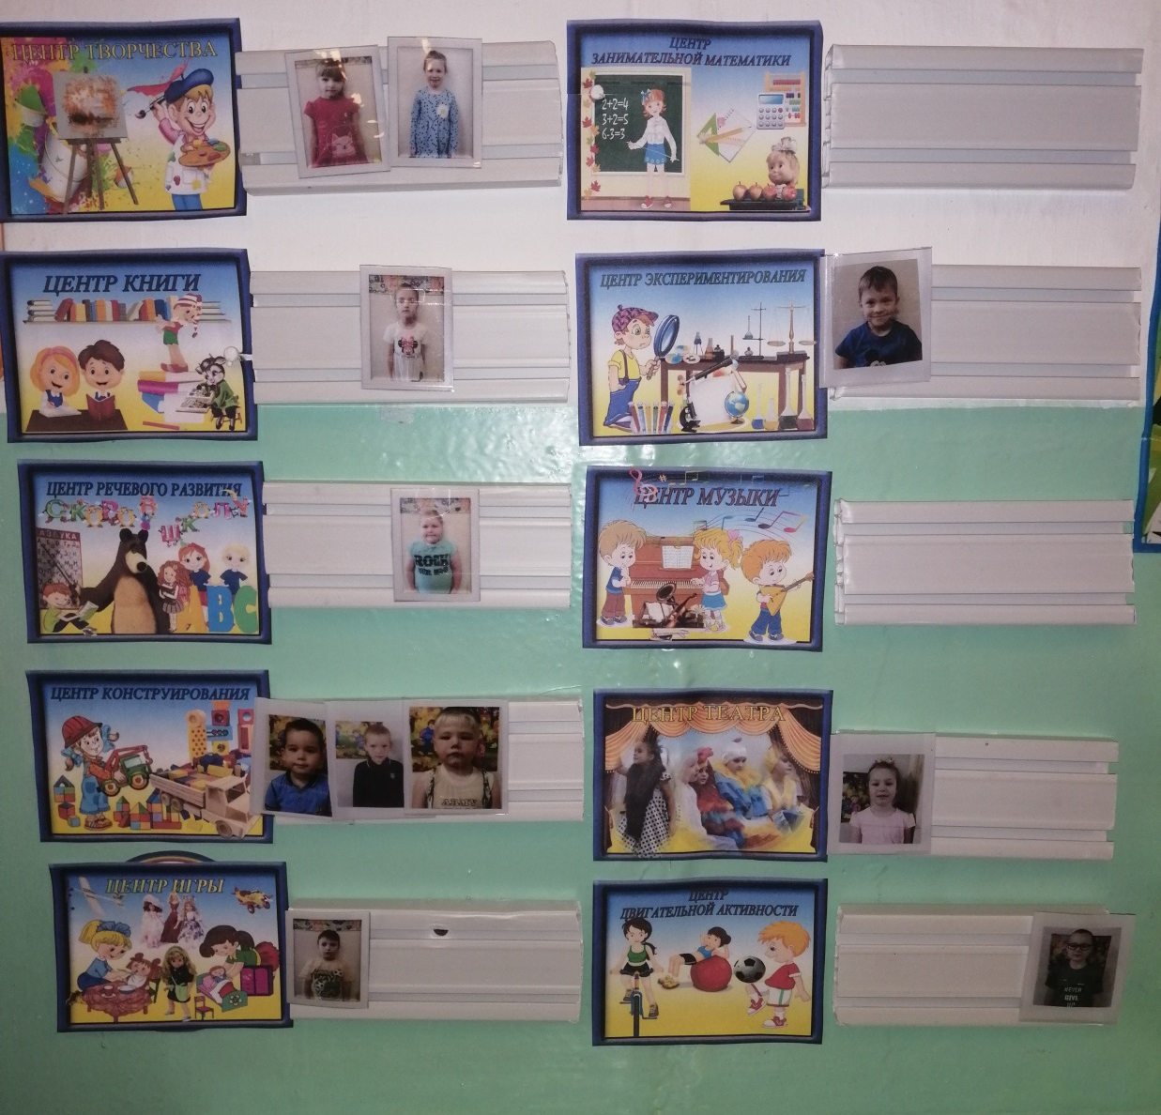
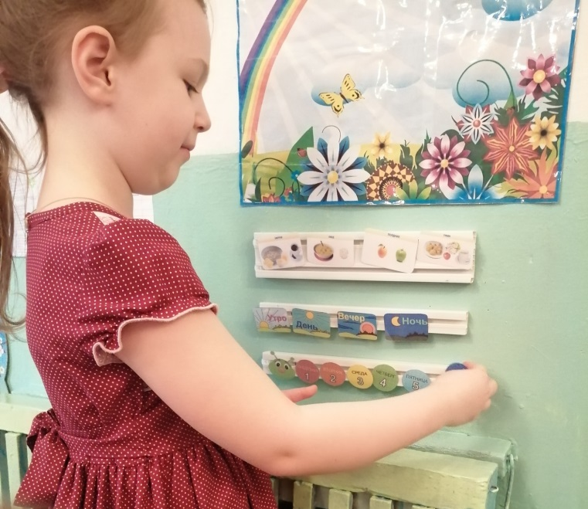

Slide 16
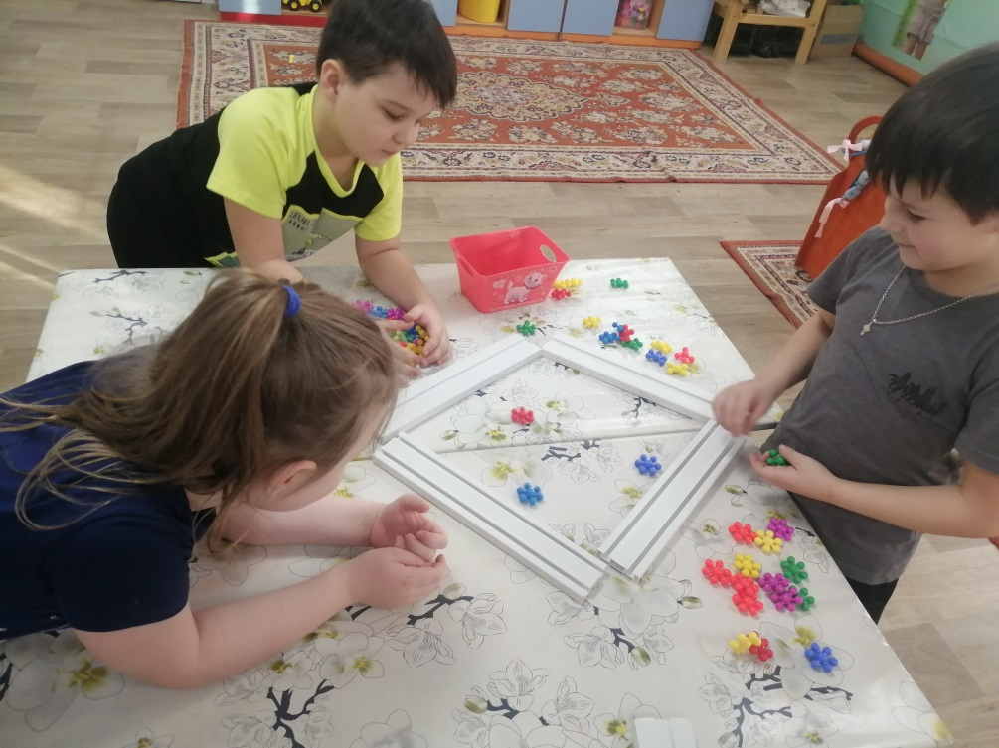
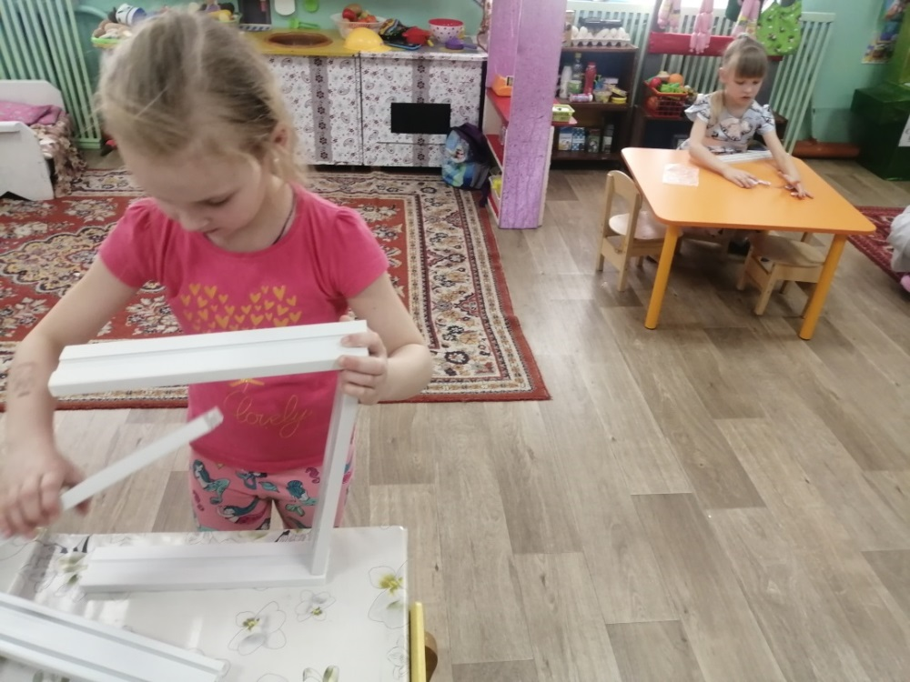
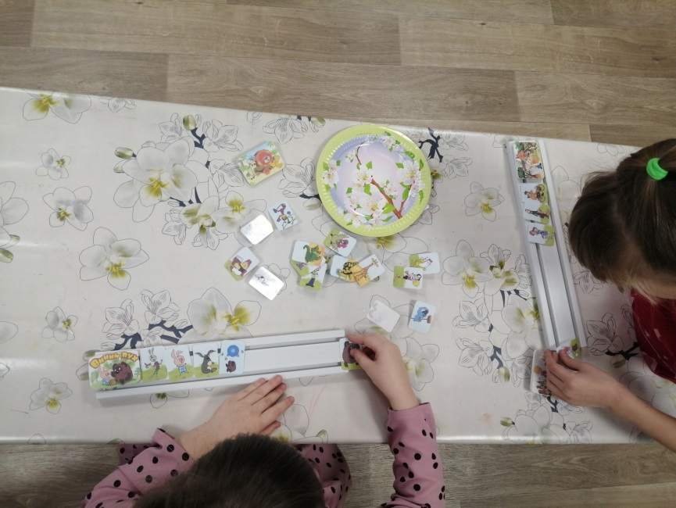

Slide 17
